Slide 1




Analisis Wholesale Customers
Pengantar teknologi informasi
Mengidentifikasi pengeluaran dan meningkatkan penjualan
Presented by Raihan Agava Putra (1242002040)
Go

Slide 2






CONTENT
Chapter 1
Chapter 2
Dataset Wholesale Customrs
Rata-rata dan penngeluaran tertinggi
Chapter 3
Chapter 4
Total Penjualan Produk Per-chnnel
Kesimpulan

Slide 3

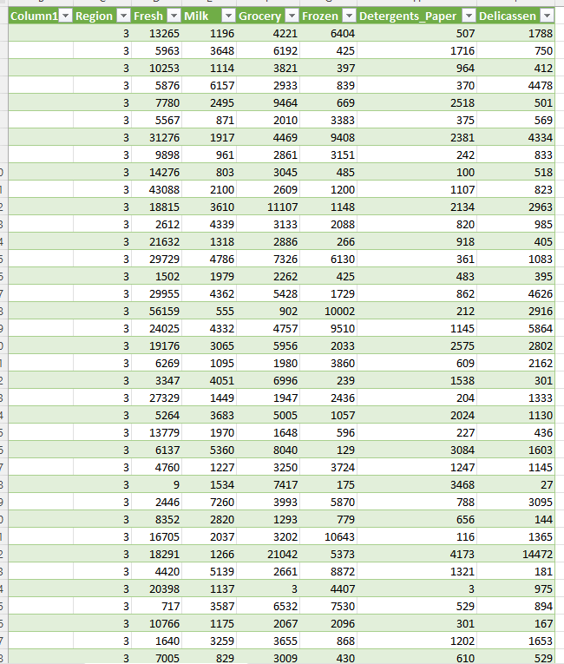
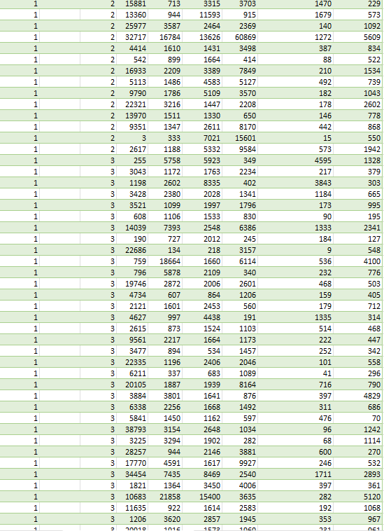
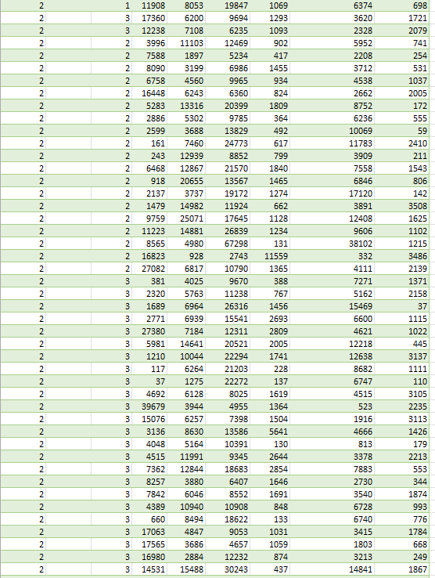
Chapter 1
Dataset Wholesale Customrs
Data yang berisi mengenai pembelian produk pada suatu region. Gambar di bawah ini menampilkan data awal dari distribusi wholesale, di setiap baris memperlihatkan/mempresentasikan satu pelanggan.
Back

Slide 4
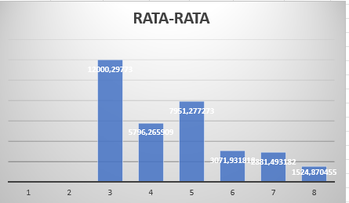
Chapter 2
Rata-rata dan penngeluaran tertinggi
Data yang berisi mengenai Rata-rata dan pengeluaran tertinggi. Gambar di bawah menunjukan hasil rata-rata dari kedua channel.
Back

Slide 5
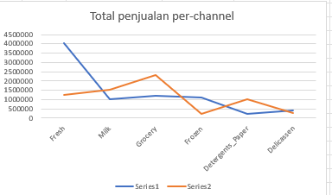
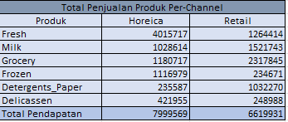
Chapter 3
Total Penjualan Produk Per-chnnel
Data yang berisi mengenai total penjualan produk per-channel. Gambar di bawah menunjukan hasil penjualan produk dari channel Horeica dan Retail.
Back

Slide 6

Chapter 4
Kesimpulan
Kategori Produk fresh mendominasi pembelian, dari yang saya lihat saluran HORECA lebih banyak mendapatkan pendapatan dibandingkan retail. Data juga menunjukkan HORECA lebih focus ke kategori fresh sedangkan Retail lebih focus memilih Grocery, dengan begitu beberapa wilayah yang memiliki pendapatan rendah data menjadi target peningkatan Perusahaan.
Back

